Slide 1
Научно-учебная группа «Управление надежностью на предприятиях» Доклад подготовлен в ходе проведения исследования Проект № 24-00-024 «Развитие методов прогнозирования показателей надежности электронных модулей» в рамках Программы «Научный фонд Национального исследовательского университета «Высшая школа экономики» (НИУ ВШЭ)» в 2024 г.
Департамент электронной инженерии
Московский институт электроники и математики им. А.Н. Тихонова
Москва
10.09.2024 г.
Доклад «Обзор французской методологии FIDES по оценке надежности и качества электронных модулей»
Докладчик Мкртчян Гарик Андраникович студент 4 года обучения - ОП “ИТСС”

Slide 2
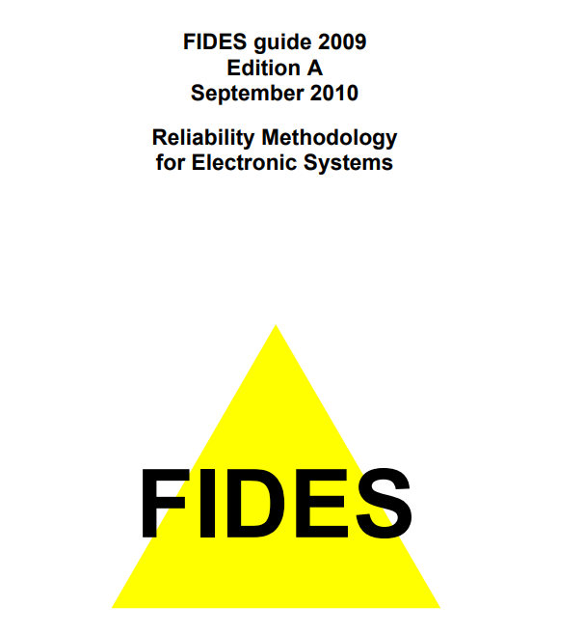
Московский институт электроники и математики им. А.Н. Тихонова
Управление надежностью электронных изделий на этапах жизненного цикла
Развитие методов прогнозирования показателей надежности электронных модулей
Задача и охват
Реалистичная оценка надежности электронных систем с учетом различных эксплуатационных условий
Как для “суровых условия”, так и “менее агрессивным”

Slide 3
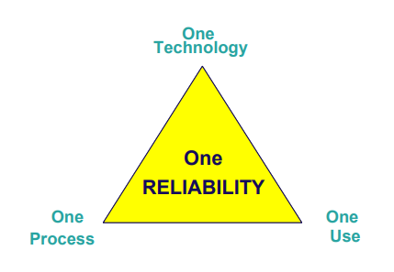
Московский институт электроники и математики им. А.Н. Тихонова
Управление надежностью электронных изделий на этапах жизненного цикла
Развитие методов прогнозирования показателей надежности электронных модулей
Методология
Компоненты рассматриваются на протяжении всего жизненного цикла, начиная с этапа спецификации продукта и до этапа эксплуатации и технического обслуживания
Технология охватывает саму технологию изделия, а также его интеграцию в продукт.
Процесс учитывает все практики и современные достижения от этапа спецификации продукта до его замены.
Использование учитывает ограничения использования, определенные проектированием продукта и эксплуатацией конечным пользователем

Slide 4
Московский институт электроники и математики им. А.Н. Тихонова
Управление надежностью электронных изделий на этапах жизненного цикла
Развитие методов прогнозирования показателей надежности электронных модулей
Формулы
Физический вклад представляет собой в основном аддитивный определяющий член, включающий физические и технологические вклады в надежность.
Вклад процесса представляет собой мультипликативный член, который показывает влияние разработки, производства и операционного процесса на надежность.

Slide 5
Московский институт электроники и математики им. А.Н. Тихонова
Управление надежностью электронных изделий на этапах жизненного цикла
Развитие методов прогнозирования показателей надежности электронных модулей
Формулы
П_{placement} – влияние размещения изделия
П_{application} – влияние среды эксплуатации
П_{ruggedising} – влияние учета перенапряжений в разработке

Slide 6
Научно-учебная группа «Управление надежностью на предприятиях» Доклад подготовлен в ходе проведения исследования Проект № 24-00-024 «Развитие методов прогнозирования показателей надежности электронных модулей» в рамках Программы «Научный фонд Национального исследовательского университета «Высшая школа экономики» (НИУ ВШЭ)» в 2024 г.
Департамент электронной инженерии
Московский институт электроники и математики им. А.Н. Тихонова
Москва
10.09.2024 г.
Доклад «Обзор французского справочника FIDES»
Докладчик Мкртчян Гарик Андраникович студент 4 года обучения - ОП “ИТСС”

